Slide 1
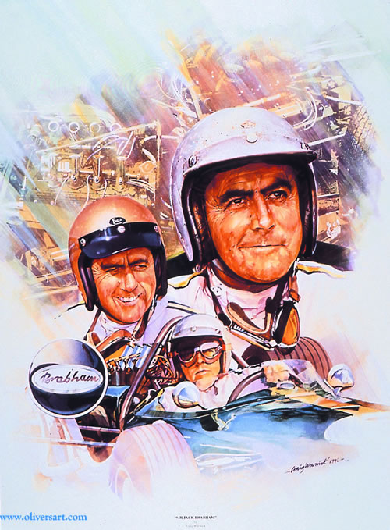


Jack Brabham
TriCampeón
del Mundo
en Automovilismo F1
3ª parte de 3
____________________

Slide 2
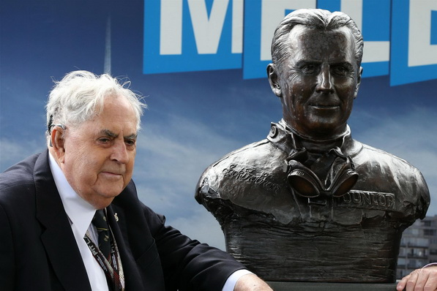
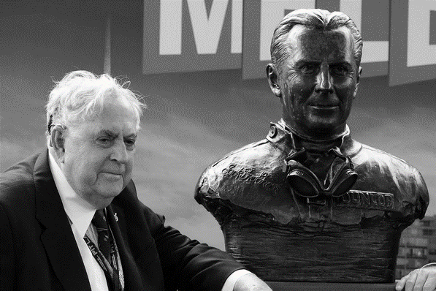

eaglenest8@hotmail.com
Jack BrabHam
3ª parte de 3
Tricampeón
del Mundo
F1
____________________

Slide 3

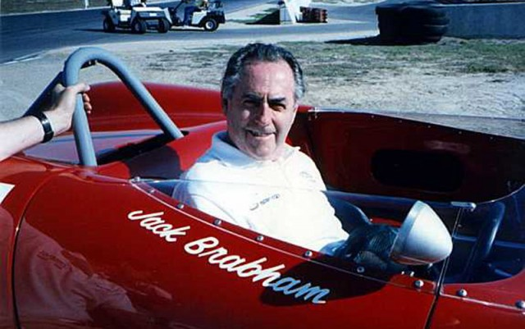
En su segunda carrera,
terminó cuarto
y Jack se convirtió
en el primer piloto en ganar puntos
con un coche fabricado
por él mismo.

Slide 4
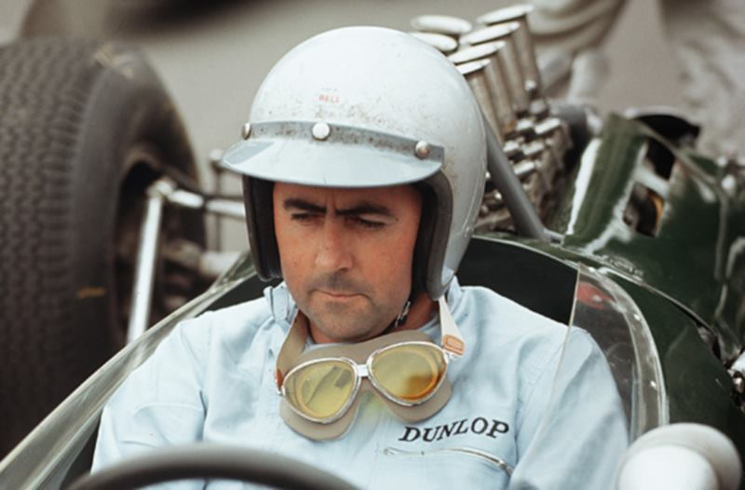
Al año siguiente, el conductor estadounidense Dan Gurney se unió al equipo.

Slide 5
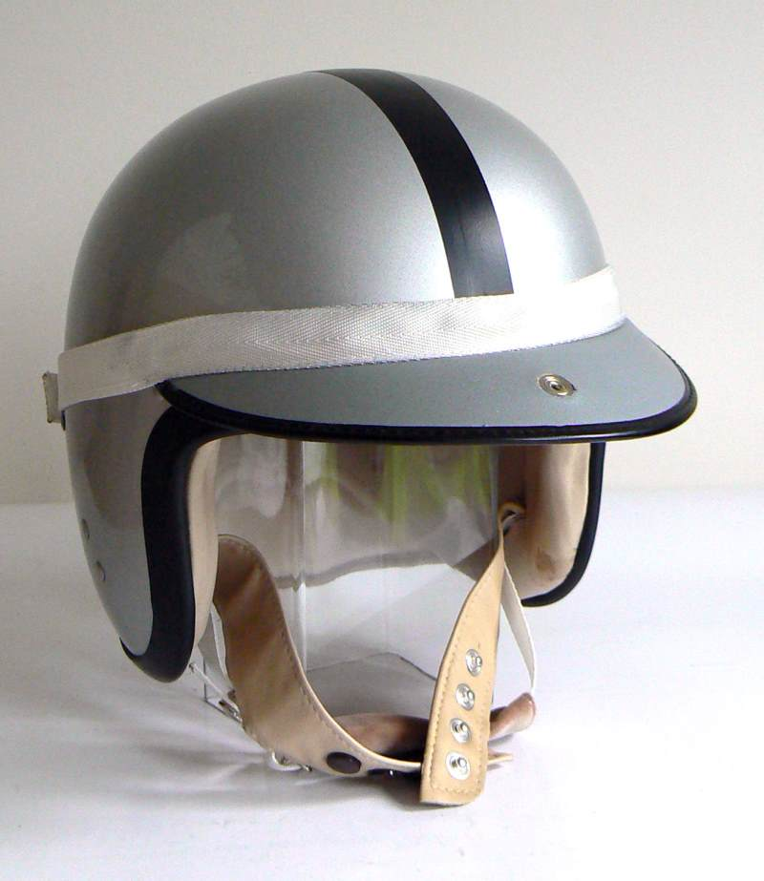
No ganaría aún carreras,
pero terminó segundo en México.
En 1964, fue 2 veces el tercero,
mientras que su compañero de equipo ganó 2 carreras
en Francia y México.

Slide 6
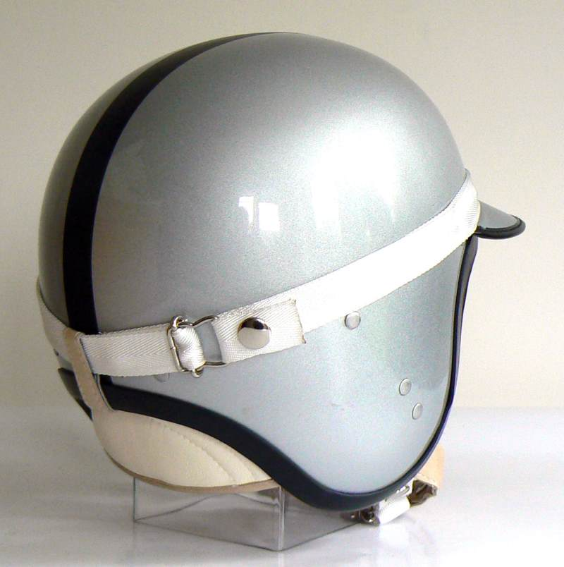
En 1965,
Jack estaba aún menos lejos de subir al podio,
pero llegó a subir al podio en los Estados Unidos.
1966 marcaría su renacimiento,
con cuatro triunfos consecutivos
y hacerse con el tercer cetro mundial.

Slide 7
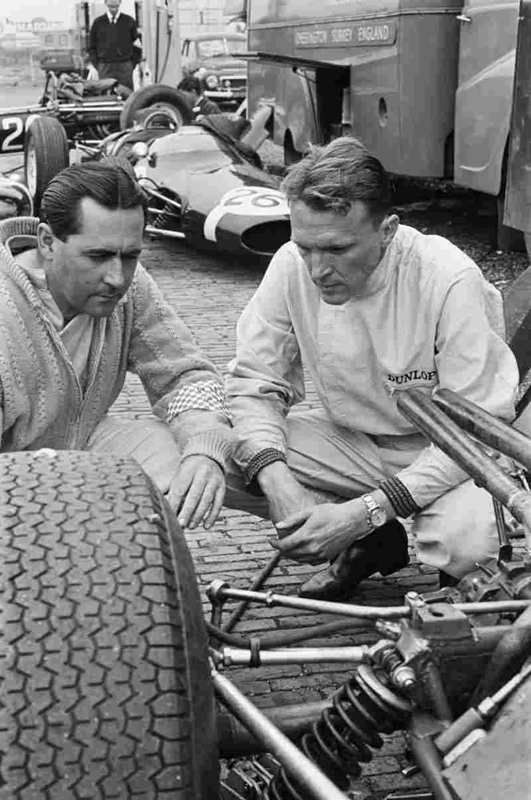
Por primera vez un piloto ganaría el título mundial
con un coche de su fabricación.

Slide 8
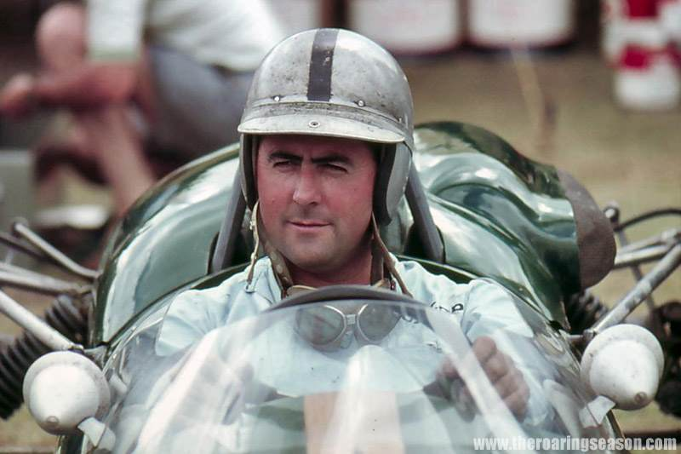
Al año siguiente, a pesar
de dos victorias, no obtuvo
un nuevo título,
que fue para su compañero Denny Hulme.
Pero la situación se deterioraría más.

Slide 9
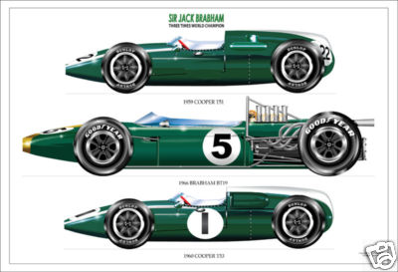
En 1968, apenas logró 2 puntos
seria superado por su compañero
de equipo Jochen Rindt.

Slide 10
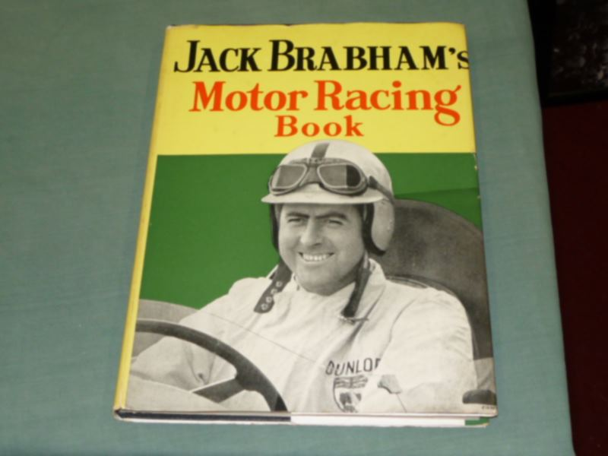
En 1969, estuvo de nuevo en el podio,
mientras que el belga Jacky Ickx obtuvo
dos victorias, logrando el subcampeonato.

Slide 11
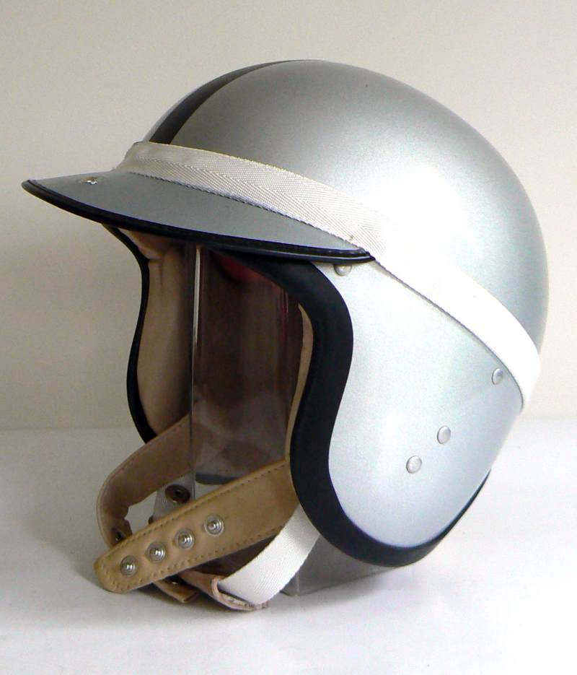
Al año siguiente,
pesar de dos victorias,
no obtuvo un nuevo título,
que fue para su compañero Denny Hulme.
Pero la situación se deterioraría más.

Slide 12
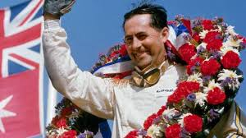
1970 fue la última temporada
del piloto australiano.
Al principio, ganó
el Gran Premio de Sudáfrica,
su última victoria.

Slide 13
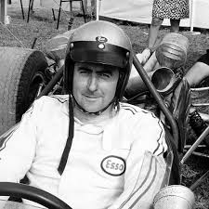
En Mónaco y Gran Bretaña,
se le escapó la victoria en la última vuelta
a manos de Jochen Rindt,
que terminó campeón a título póstumo.
Finalmente, después de 123 carreras,
decidió retirarse de la competición.

Slide 14
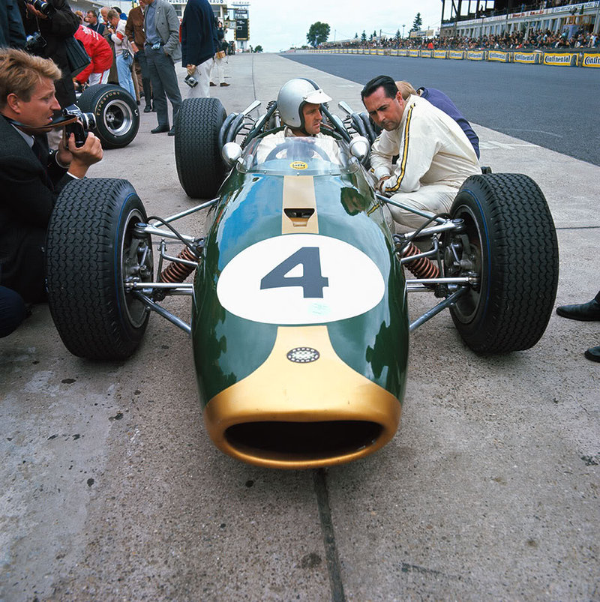
Post carrera
Después de retirarse rompió completamente
con el mundo del automovilismo,
vendiendo sus acciones en el equipo
a Tauranac y regresó a Australia.

Slide 15
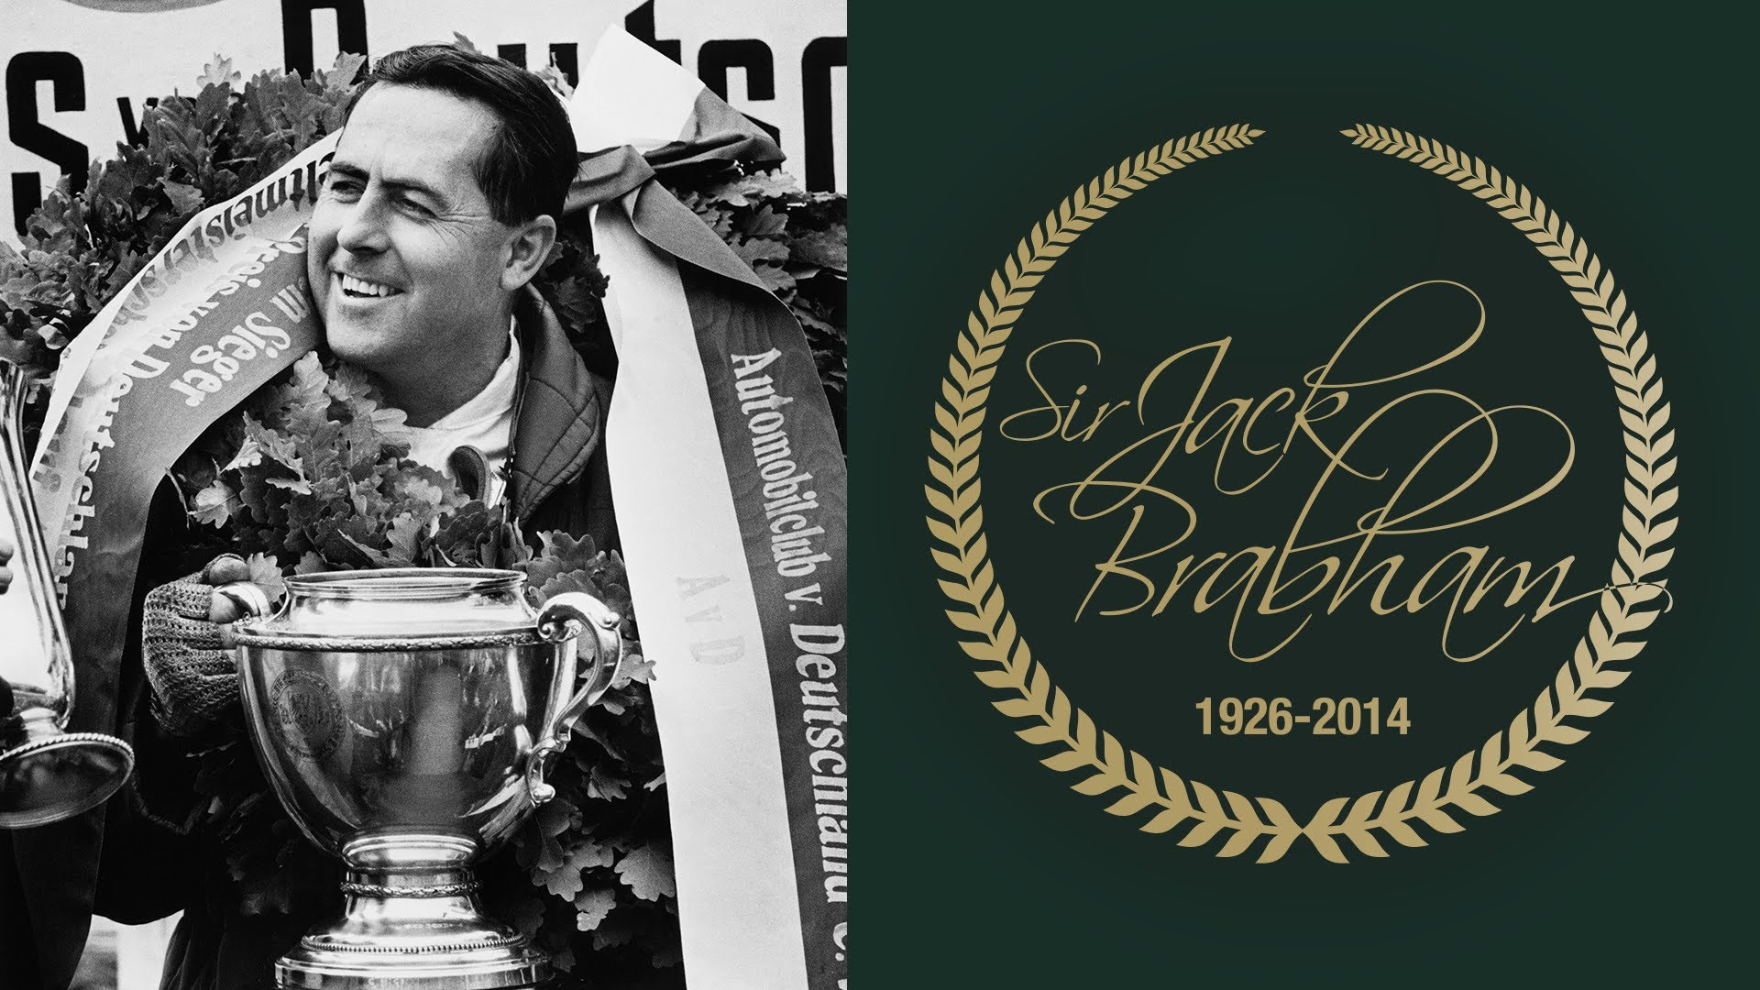
En 1979,
fue el primer piloto de carreras
en ser nombrado caballero
por Isabel II Reina de Inglaterra.

Slide 16
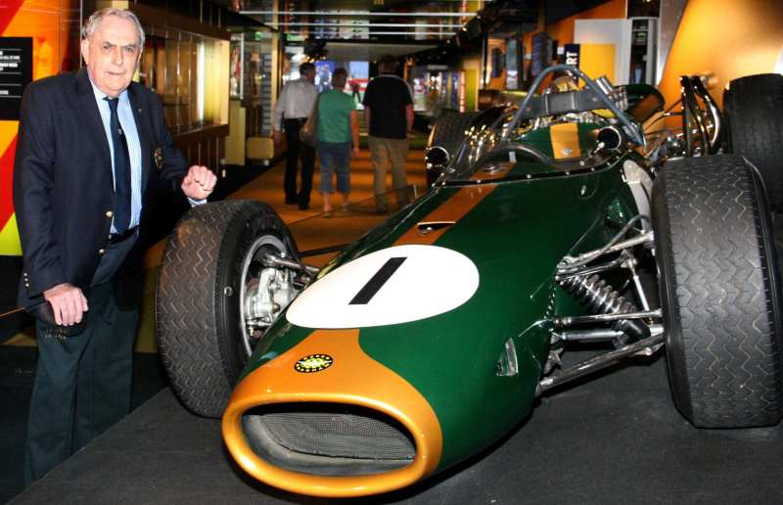

Slide 17
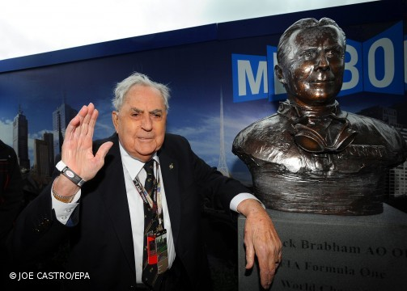
Fue admitido en el Salón de la Fama de los Deportes de Motor en 1990

Slide 18
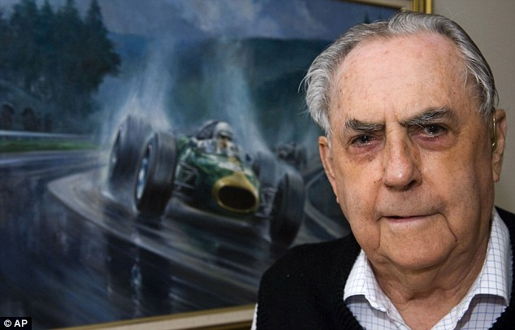
Finalmente… Falleció
el 18 de mayo de 2014
en Sidney Australia
a los 88 años de edad.

Slide 19

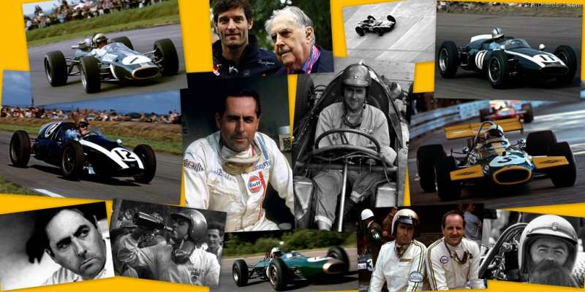

Slide 20
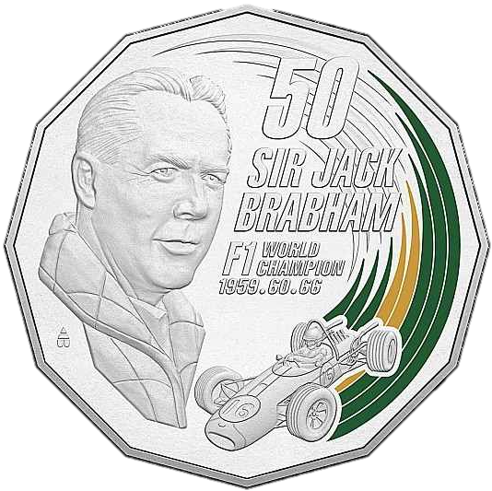
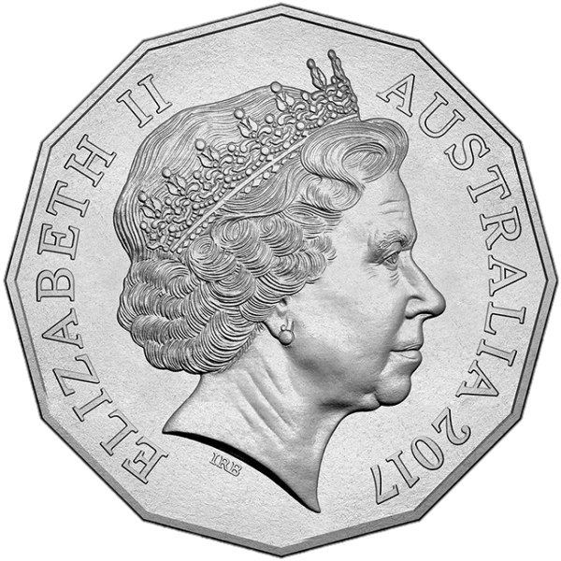
En marzo de 2017,
el Palacio de la Moneda de Australia
acuñó una moneda conmemorando
los 50 años del último título de Jack
en la F1.

Slide 21
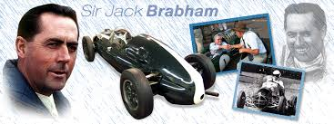

Slide 22
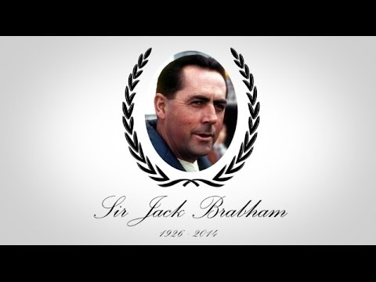

Slide 23
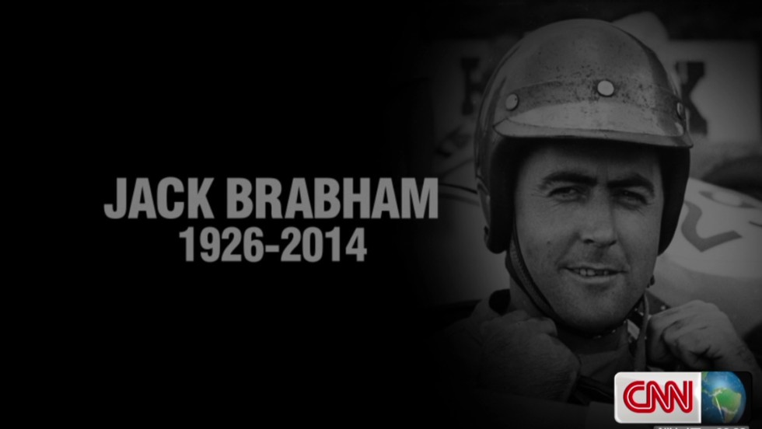

Imagenes y texto :
De la red
Música:
Cocodrilo Dundee mix 3
Interprete:
Eaglenest Mix
Edición:
Eaglenest
Duración :
09 minutos
25 segundos
Chao
Auf wiedersehen
Au revoir
Hasta la vista
Pasenla Bien
___________________
eaglenest8@hotmail.com

Slide 24







12:00
¿Te ha gustado?
Puedes ver más entrando
Aquí
Además puedes recibir powerpoints en tu correo electrónico suscribiéndote aquí:

